Slide 1



申报目录类别：【基本医保目录、商保创新药目录】
贝组替凡片
First-in-Class突破性创新，填补临床空白
“Von Hippel-Lindau综合征”已列入我国第二批罕见病目录
默沙东（中国）投资有限公司

Slide 2





01 基本信息
02 安全性
目录
03 有效性
CONTENTS
04 创新性
05 公平性

Slide 3
基本信息-1/3
贝组替凡片是全球首个且目前唯一获批治疗VHL病药物，填补临床空白
申报目录类别：【基本医保目录、商保创新药目录】
全球首个且目前唯一
获批治疗VHL罕见病药物
通用名：贝组替凡片
注册规格：40mg
本品适用于治疗不需要立即手术治疗的von Hippel-Lindau（VHL）病相关肾细胞癌（RCC）、中枢神经系统（CNS）血管母细胞瘤或胰腺神经内分泌肿瘤（pNET）成人患者¹
全球首个上市国家/地区及上市时间：2021年8月，美国
适应症：
独家药品；化合物专利到期时间：2034年9月
用法用量：
推荐剂量为120 mg，口服给药，每日一次，直至疾病进展或出现不可接受的毒性。应于每天同一时间服用，可与或不与食物同服
流行病学²：
中国尚无流行病学数据，基于欧美研究与国内专家反馈所测算，患者人数十分有限，符合贝组替凡适应症的患者人数：
ATC分类：L01XX74 其他肿瘤
主要应用科室：泌尿外科，神经外科
2,000~4,000 人
中国大陆首次获批时间：2024年11月15日
参照药品建议：无
“不需要立即手术”界定
各个器官的分界线和定义不同，专家普遍认为：
RCC肿瘤＜3cm； 胰头＜2cm或胰尾＜3cm；
CNS-Hb需结合既往手术史，肿瘤位置，恶性程度或生长速度等因素;
是否为OTC药物：否
维利瑞®（贝组替凡片）中国说明书
中国von Hippel-Lindau病诊治专家共识

Slide 4




基本信息-2/3
VHL病是罕见显性遗传疾病，呈多器官受累发病，患者及其家庭疾病负担重
Von Hippel-Lindau 综合征（简称“VHL病”）是因位于染色体3p25.3的VHL抑癌基因致病性变异导致的常染色体显性遗传疾病¹
2023年9月，VHL病已被纳入中国《第二批罕见病目录》² 序号83
据国外报道¹，英美VHL病发病率约为1/91,000~1/36,000，患者人数较少
中国尚无VHL病相关流行病学数据
VHL病患者表现为多器官肿瘤综合征，
累及全身多个器官，以神经系统、胰腺、肾脏为主¹
中国平均发病年龄约30~40岁¹, 患者确诊时大多处于求学、
工作、婚育的黄金时期
中枢神经系统
61%
较自然人群缩短约12年^{1,3}
预期寿命减少
发病早
胰腺
47%
VHL病
疾病负担重
肾脏
43%
68.2个月的随访时间 ，中国VHL-RCC患者死亡率可高达19%，平均死亡年龄47岁⁴
中国VHL-CNS HB患者总体手术死亡率约10%⁵
无
同适应症药物
临床亟需可延缓疾病进展、降低手术需求并提升患者生命质量的创新疗法
视网膜
22%
死亡
风险高
肾上腺
13%
备注： 目前贝组替凡片仅获批VHL病相关肾细胞癌、中枢神经系统血管母细胞瘤、胰腺神经内分泌肿瘤
2018中国von Hippel-Lindau病诊治专家共识
《关于公布第二批罕见病目录的通知》. 国卫医政发〔2023〕26号. 2023-09-18.
世界卫生组织（WHO） https://data.who.int/countries/156
Peng, X., et al. (2019). Natural history of renal tumors in von Hippel-Lindau disease: a large retrospective study of Chinese patients. Journal of medical genetics, 56(6), 380–387.
金讯波，等 (2014) VHL综合征. 泌尿外科杂志(电子版)，6(01),48-55.

Slide 5

基本信息-3/3
贝组替凡片作为全球首个且目前唯一治疗VHL病药物，申请“无参照药品”
无 获批同适应症其他药物
目前VHL病主要治疗手段为手术
术后反复复发，伴有并发症或致残致死
唯一获批VHL病的系统治疗药物
无 获批同作用机制其他药物
1. VHL病目前不可治愈，一生中多次反复手术，LS-004临床研究中46例患者在入组之前的5年中接受97次手术⁸
HIF和氧感知的重大科学突破获2019年诺贝尔生理学或医学奖¹
全球首个且目前唯一获批的HIF-2α抑制剂药物
2. 中国VHL-RCC患者平均单次住院费用可达60,432元/次⁵
填补“VHL综合征” 治疗空白
Von Hippel-Lindau综合征于2023年9月已纳入我国第二批罕见病目录²，序号83；目前尚无获批其他治疗VHL病的药物
3. 多次手术严重负面影响患者生活质量及心理健康
4. 术后仍反复复发或转移，伴有并发症或致残致死
First-in-Class 突破性创新 获中国优先审评
被中国CDE纳入优先审评审批³ 并获得正式批准上市
被FDA授予First-in-Class、突破性疗法、孤儿药、优先审评等认定⁴
VHL-RCC
慢性肾病 ⁶
VHL-CNS Hb
严重神经功能损伤 ⁶
VHL-pNET
永久性术后并发症 ⁷
24%
12%
41%
国际HTA评估“无参照药品”
澳大利亚、加拿大HTA评估均无参照药品，并已纳入当地医保报销^{9.10}
发生率
https://www.nobelprize.org/prizes/medicine/2019/summary
《关于公布第二批罕见病目录的通知》 国卫医政发〔2023〕26号. 2023-09-18.
国家药品监督管理局药品审评中心. https://www.cde.org.cn/main/xxgk/listpage/9f9c74c73e0f8f56a8bfbc646055026d
Center for drug evaluation and research. Risk assessment and risk mitigation review(s).
Jingcheng Zhou et al. (2024) Von Hippel-Lindau disease-associated renal cell carcinoma treatment pattern, healthcare resource utilization, and healthcare expenditure study in China
Wang L, et al. 2023 ASCO GU POSTER.；7. Krauss, T., et al. (2018). Endocrine-Related Cancer, 25(9), 783–793
8. Srinivasan R, et al. ASCO-GU 2025.
9. CADTH Reimbursement Review, https://www.cda-amc.ca/belzutifan ;
10. 2024 PBAC Meeting Summary, https://www.pbs.gov.au/info/industry/listing/elements/pbac-meetings/psd/2024-07/belzutifan-PSD-July-2024

Slide 6
安全性
贝组替凡片长期安全性良好，严重不良反应发生风险低且易于管理
国内外研究中均未发生4-5级严重治疗相关不良事件, 常见不良反应为贫血、疲劳，安全可管可控
未发生 4 级或 5 级治疗相关不良事件，
最常见的不良反应为贫血、疲劳、头晕和恶心
治疗相关的不良反应, n (%)
6 (26%)
轻中度贫血事件通过剂量中断和/或剂量减少、促红细胞生成剂治疗和/或输血即可，较好控制
0
1 (4%)
1 (4%)*
0
仅 1 例（1.6%）患者因不良反应停用（1级头晕）
仅 1 例（4.3%）患者因肿瘤出血停用
国外
开放标签、单臂关键II期临床试验 LITESPARK-004
（N=61，中位随访时间 37.3 个月）¹
中国
关键II期临床研究LITESPARK-015 队列B1
（N=23，中位随访时间 14.9 个月）¹
维利瑞®（贝组替凡片）中国说明书，2024

Slide 7

有效性-1/3
国内外研究中位PFS均未达到， 为VHL患者带来临床上持续性缓解
国外
LS-004研究，客观缓解率ORR持续升高
LS-015 队列研究ORR改善显著
中国
中位随访时间 | 21.8个月（N=61）³ | 61.8个月（N=61）¹ | 14.9个月（N=23）²
数据截至时间 | 2020年12月 | 2024年4月 | 2024年5月
客
观
缓
解
率
%
49.2%
(36.1, 62.3)
70%
(57-81)
83%
(58.6-96.4)
VHL-RCC肾细胞癌
VHL-CNS HB
中枢神经系统血管母细胞瘤
30%
(17.9, 44.6)
50%
(36-64)
60%
(26.2-87.8)
VHL-pNET
胰腺神经内分泌肿瘤
90.9%
(70.8, 98.9)
90%
(68-99)
67%
(34.9-90.1)
PFS率%
PFS无进展生存期 %
96%（24个月）⁴
79%（42个月）⁵
未观察到疾病进展，PFS未达到中位值
随访21.8个月³，使用前肿瘤年平均生长速度为3.3mm
使用贝组替凡片后肿瘤年平均生长速度-3.6mm（缩瘤）
Srinivasan R, et al. ASCO-GU 2025.
J. Qiu, et al. Poster_ASCO GU 2025_31 Jan 2025.
Jonasch E, et al. Belzutifan for renal cell carcinoma in von Hippel–Lindau disease[J]. New England Journal of Medicine, 2021, 385(22): 2036-2046Jonasch E et al. N Engl J Med. 2021
Jonasch E et al. N Engl J Med. 2021;385(22):2036–2046.
Srinivasan R, et al. AACR 2024

Slide 8
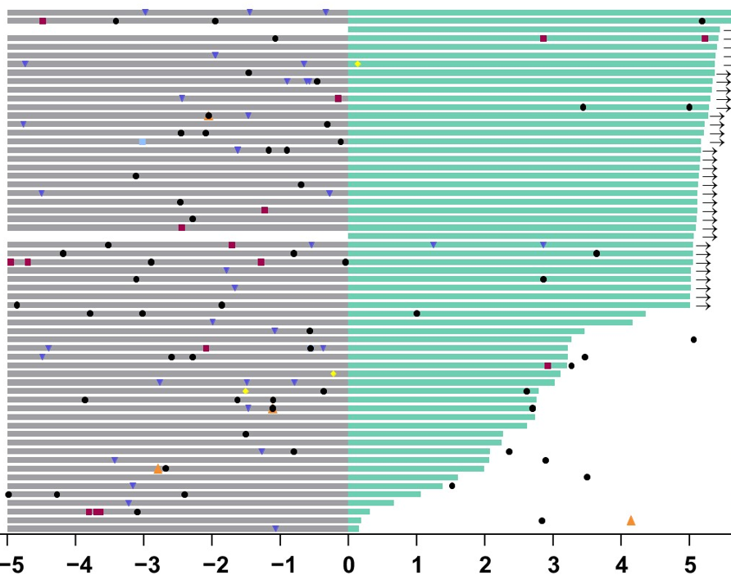
有效性-2/3
治疗前后5年随访对比，使用贝组替凡片后减少3/4手术次数
LITESPARK-004扩展随访61.8个月显示：贝组替凡片延迟或减少治疗VHL病相关肿瘤的侵入性手术¹
未开始贝组替凡片治疗的
前5年内
接受贝组替凡片治疗随访
5年后
61例患者中有46例
（75%）
接受了减瘤手术
61例患者中有19例
（31%）
接受了减瘤手术
减少 3/4
手术次数
97次
24次
不同瘤种 手术次数 | 使用贝组替凡片 前5年（n） | 使用贝组替凡片 后5年（n）
肾癌 | 43 | 17
胰腺 | 3 | 1
中枢神经系统 | 36 | 3
视网膜 | 12 | 3
其他 | 3 | 0
贝组替凡片治疗前后5年的肿瘤手术分布情况¹
备注： 目前贝组替凡片仅获批VHL病相关中枢神经系统、胰腺、肾脏3个累及器官的适应症
Srinivasan R, et al. Presented at ASCO-GU 2025

Slide 9




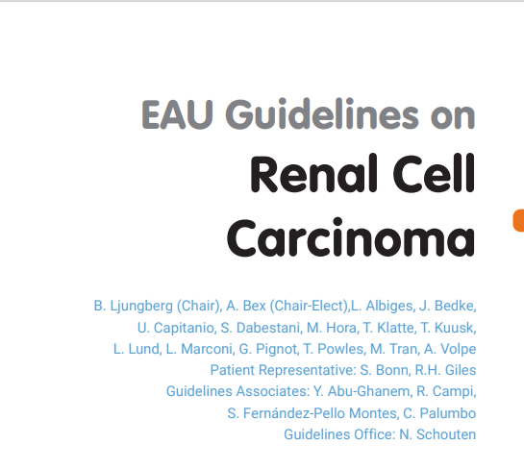
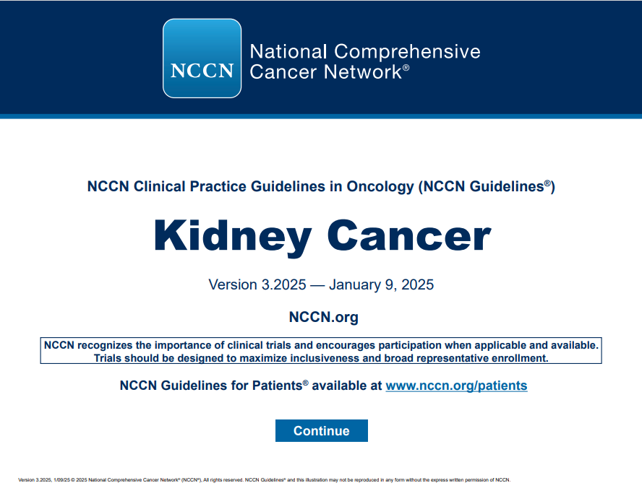
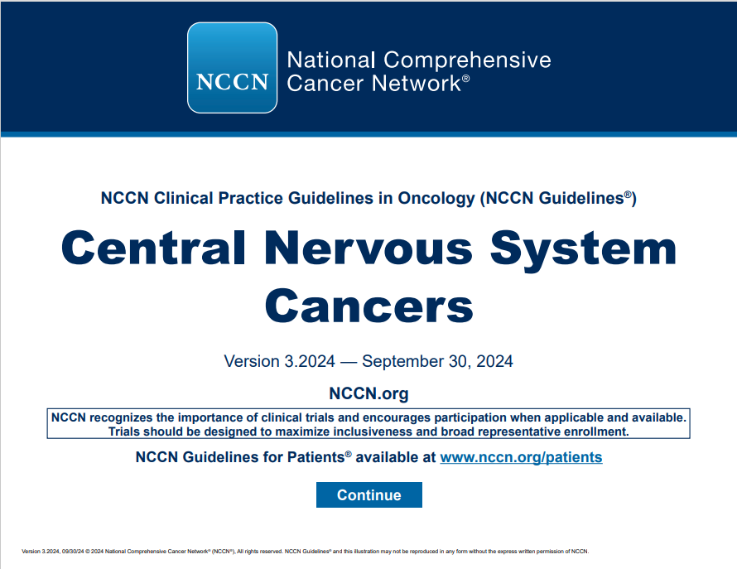
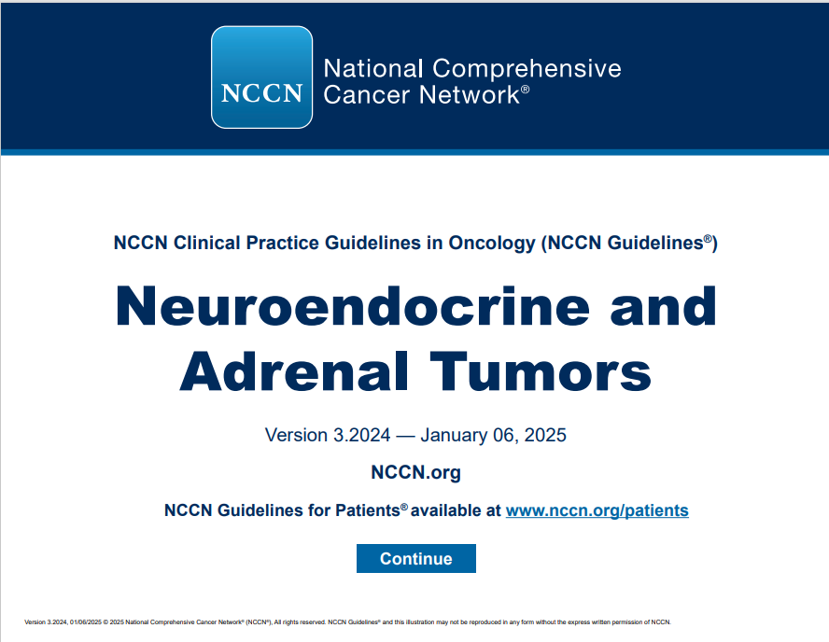
有效性-3/3
获得国外权威指南推荐,《中国VHL病诊治专家共识》更新中待发布
美国2025 NCCN指南 ¹⁻³
获得美国NCCN指南权威推荐用于VHL相关肿瘤的全身系统治疗
欧洲2025 EAU指南⁴
获得欧洲EAU指南推荐用于VHL相关RCC肾细胞癌治疗
《中国VHL病诊治专家共识》
(★2025版更新中待发布)
首选方案
贝组替凡片
贝组替凡片可用于VHL相关RCC 治疗推荐
目前最新《2018版》中无VHL病系统治疗药物推荐⁵
贝组替凡片有望在《2025版》更新中作为首个且目前唯一系统治疗VHL病药物被推荐
针对VHL相关遗传性RCC患者
针对不需要立即手术的VHL相关CNS血管母细胞瘤患者
推荐
贝组替凡片
针对VHL相关pNET患者
推荐
贝组替凡片
NCCN Guidelines for Kidney Cancer (Version 3.2025).
NCCN Guidelines for Central Nervous System Cancers (Version 1.2025).
NCCN Guidelines for Neuroendocrine and Adrenal Tumors (Version 2. 2025).
EAU guidelines on renal cell carcinoma (2025).
2018 中国von Hippel-Lindau病诊治专家共识

Slide 10





创新性
突破性创新，是全球首个且目前唯一获批的HIF-2α抑制剂
注册分类：化药5.1 被CDE纳入优先审评审批³
Von Hippel-Lindau综合征纳入国家第二批罕见病目录
授予 First-in-Class、突破性疗法、优先审评、孤儿药等重大创新资格认定^{1,2}
贝组替凡不同于传统抗血管生成药物，具有全新作用机制⁶
2019年诺贝尔
生理学或医学奖
“HIF和氧感知的重大科学突破”
（细胞如何感知和适应氧气变化机制）
阻断 HIF参与肿瘤进展的多个过程^{4,5}
1
肿瘤细胞增殖和存活
贝组替凡与 HIF-2α 结合，在缺氧或 VHL 蛋白功能受损的情况下，阻断 HIF-2α-HIF-1β 相互作用，导致 HIF-2α 靶基因的转录和表达减少
2
调节肿瘤细胞代谢
3
肿瘤血管生成
4
肿瘤细胞耐药性的产生
罗沙司他也涉及HIF通路但其在贫血症状上产生的作用相反，适应症不同，无可比性
作用机制不同：罗沙司他为低氧诱导因子脯氨酰羟化酶抑制剂（HIF-PHI）药物，
通过抑制 PHD 而激活 HIF 通路⁷
适应症不同：罗沙司他适用于慢性肾脏病（CKD）引起的贫血，包括透析及非透析患者
5
肿瘤的侵袭/转移
6
上皮细胞转化
https://www.accessdata.fda.gov/scripts/cder/daf/index.cfm?event=BasicSearch.process.
https://www.accessdata.fda.gov/drugsatfda_docs/nda/2021/215383Orig1s000TOC.cfm.
https://www.cde.org.cn/main/xxgk/listpage/2f78f372d351c6851af7431c7710a731.
Wong, S.C., et al. Mol Cancer Ther, 2018. 17(1): p. 140-149.
https://www.urotoday.com/conference-highlights/esmo-2023/esmo-2023-kidney-cancer/147501-esmo-2023-litespark-005-belzutifan-versus-everolimus-in-participants-with-previously-treated-advanced-clear-cell-renal-cell-carcinoma-randomized-open-label-phase-3.html.
吕畅,王红芳,阎雪莹.以血管内皮生长因子及其受体为靶点的抗肿瘤药的研究进展[J].中国药房,2016,27(13):1851-1853.
滕菲, 李雪梅. 低氧诱导因子与肾性贫血 [J]. 中华肾脏病杂志, 2017, 33(1):63

Slide 11
公平性
贝组替凡片弥补目录短板，改善VHL病患者生活质量，降低家庭疾病负担
1.符合“保基本”原则
2.弥补临床及目录短板
Von Hippel-Lindau综合征已纳入《第二批罕见病目录》，患者人数少，纳入医保对医保基金整体支出可控
降低患者及家庭疾病经济负担, 满足VHL病患者临床用药可及，改变无药可用困境
贝组替凡片是首个且唯一获批用于治疗VHL病的药物，填补临床和目录空白，随访61.8个月中位PFS仍未达到，ORR提高为VHL病患者带来临床上持续性缓解
显著减少患者手术次数或延长手术间隔，降低手术并发症及死亡发生风险
3.易于临床管理
4.显著改善公共健康
靶点、适应症及用法用量明确，无临床滥用风险，常温储存，临床管理难度低
每日一次口服给药¹，无进食限制，药品使用便捷，减少注射、门诊等给药成本
耐受性、长期安全性良好，患者依从性高
VHL病发病年龄早，且呈家族聚集。中国VHL患者的平均发病年龄早约30~40岁，死亡风险较高。现有的手术治疗给患者生活质量和心理健康受到严重负面影响
贝组替凡片可显著减少患者手术负担，维持器官正常功能，改善患者生活质量，为患者带来生存希望
维利瑞®（贝组替凡片）中国说明书，2024

Slide 12

总结
贝组替凡片是全球首个且唯一HIF-2α抑制剂，突破性创新填补临床治疗空白
填补临床治疗空白
全球首个且目前唯一获批的HIF-2α抑制剂药物
罕见病病种明确
Von Hippel-Lindau综合征已明确列入我国《第二批罕见病目录》，序号83
获得突破性认定
纳入中国优先审评审批并获得正式批准上市
美国FDA授予“First-in-Class、突破性疗法、优先审评、孤儿药”的创新认定
5年长期卓越疗效
5年长期随访的中位PFS仍未达到，ORR持续升高，手术次数大幅减少
全面提升患者获益
延缓疾病进展，降低手术次数，促进患者回归社会，改善患者生命质量和生存时间

